Slide 1
O čem jamramo, ko jamramo o založništvu?
Miha Kovač, FF UL

Slide 2
Objektivno in subjektivno jamranje
Objektivno jamranje
Subjektivno jamranje
Materialni položaj se poslabša tako po absolutnih kazalnikih kot v razmerju do drugih.
Materialni položaj se izboljša, a poslabša v razmerju do drugih, ki napredujejo še bolj.
Materialni položaj se poslabša, a izboljša v razmerju do drugih, ki nazadujejo še bolj.
Poslabšani materialni položaj je posledica zavestnih izbir in odločitev oziroma poslovnih napak.

Slide 3
Globalni trend: eksplozija novih naslovov…
1450 – 1910: 10 milijonov naslovov
1910 – 1940: 3,5 milijona naslovov
1940 – 2009: 150 milijonov naslovov

Slide 4
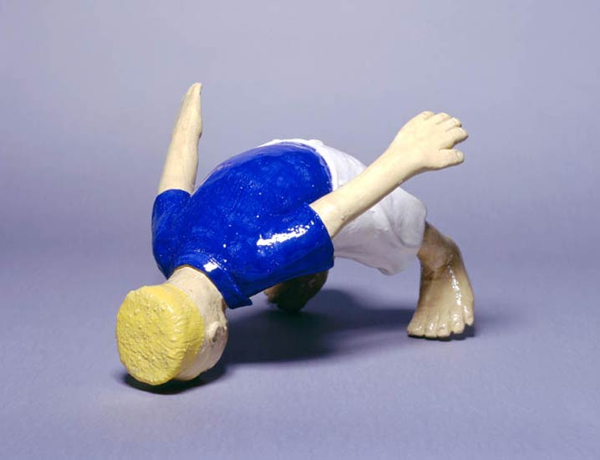
…in krčenje naklad.
1960-1970: 1,6 proizvedenih knjig na Zemljana
2000-2010: 0,9 knjig na Zemljana

Slide 5
Zakaj je to pomembno?
Na evropskih trgih se povprečne naklade knjig nižajo in izenačujejo, naklade uspešnic pa drastično razlikujejo (VB = nekaj milijonov, SLO = nekaj tisoč).
V Sloveniji zato založniki ne morejo pokriti upada prihodkov na izdani naslov z prihodki od uspešnic. V takem kontekstu je državna pomoč založbam smiselna.

Slide 6
Upadanje prometa in števila izdanih naslovov v Sloveniji

Slide 7
Promet na izdanih naslov v Sloveniji

Slide 8
Padanje sredstev za nabavo gradiv v splošnih knjižnicah

Slide 9
Upadanje povprečne vrednosti nabavljene enote gradiva v splošnih knjižnicah

Slide 10
Zneski za subvencije 2008-2018

Slide 11
Zneski za subvencije 2008-2018 - graf

Slide 12
Skupna javna sredstva za knjigo (subvencije + nabava v knjižicah)

Slide 13
Upad skupnih sredstev za knjigo (knjižnice + subvencije, mio/eur)

Slide 14
Skratka:
V založništvu jamramo objektivno (in subjektivno, vkolikor smo si sami krivi, da delamo v tej dejavnosti.

Slide 15
Zakaj se nam vse to dogaja?
Sprememba družbene paradigme (knjiga ni več eden od nosilcev nacionalne identitete; inflacija petic/razvrednotenje znanja v osnovnih in srednjih šolah; ignoranca do bralne pismenosti)
Znanje, izobraževanje in kultura so bile zadnjih 8 let na dnu spiskov prioritet slovenskih vlad.
Založništvo = prekariat javnega sektorja
Univerze so grobarji knjig
Anemična promocija knjige in branja
Spremenjene prostočasne navade (v nekaterih državah TV nadaljevanke nadomestijo branje romanov)
Eksplozija spletnih medijev

Slide 16
Kaj lahko storimo sami?
Večja racionalnost pri izdajanju knjig, uporaba času primernih trženjskih tehnik (splet; dogodki; prodaja pravic v tujino).
Novi formati in nove prodajne poti.
Boljša analitika kot osnova za lobiranje (ne vsakega založnika posebej, ampak branže kot celote).
Pakt s tistimi, ki v Sloveniji zagovarjajo vlaganje v izobraževanje in kulturo.

